Slide 1
Кафедра «Международного маркетинга и торговли»
Дисциплина «Маркетинговые исследования»
Раздел 1 Основы маркетинговых исследований
Тема 1.2 Виды исследовательских проектов
Автор Кметь Е.Б.
Владивосток
2017

Slide 2
ХАРАКТЕРИСТИКА ТЕМЫ
Цель: рассмотреть виды исследовательских проектов
Задачи:
изучить существующие классификации маркетинговых исследований
рассмотреть виды требуемой информации для принятия управляющих решений
ЗНАНИЯ:
направлений маркетинговых исследований
виды маркетинговых исследований и исследовательских проектов
УМЕНИЯ:
идентифицировать исследовательский проект во всех классификациях
ВЛАДЕНИЯ:
навыками определения вида планируемого маркетингового исследования во всех классификациях

Slide 3
КЛЮЧЕВЫЕ ПОНЯТИЯ
Первичная и вторичная информация
Количественные и качественные исследования
Полевые и кабинетные исследования
Разведочные, описательные и казуальные исследования
Одноразовые, периодические и непрерывные исследования
Трекинговые и панельные исследования
Панельные исследования
Инициативные синдикативные, заказные и омнибусные исследования

Slide 4
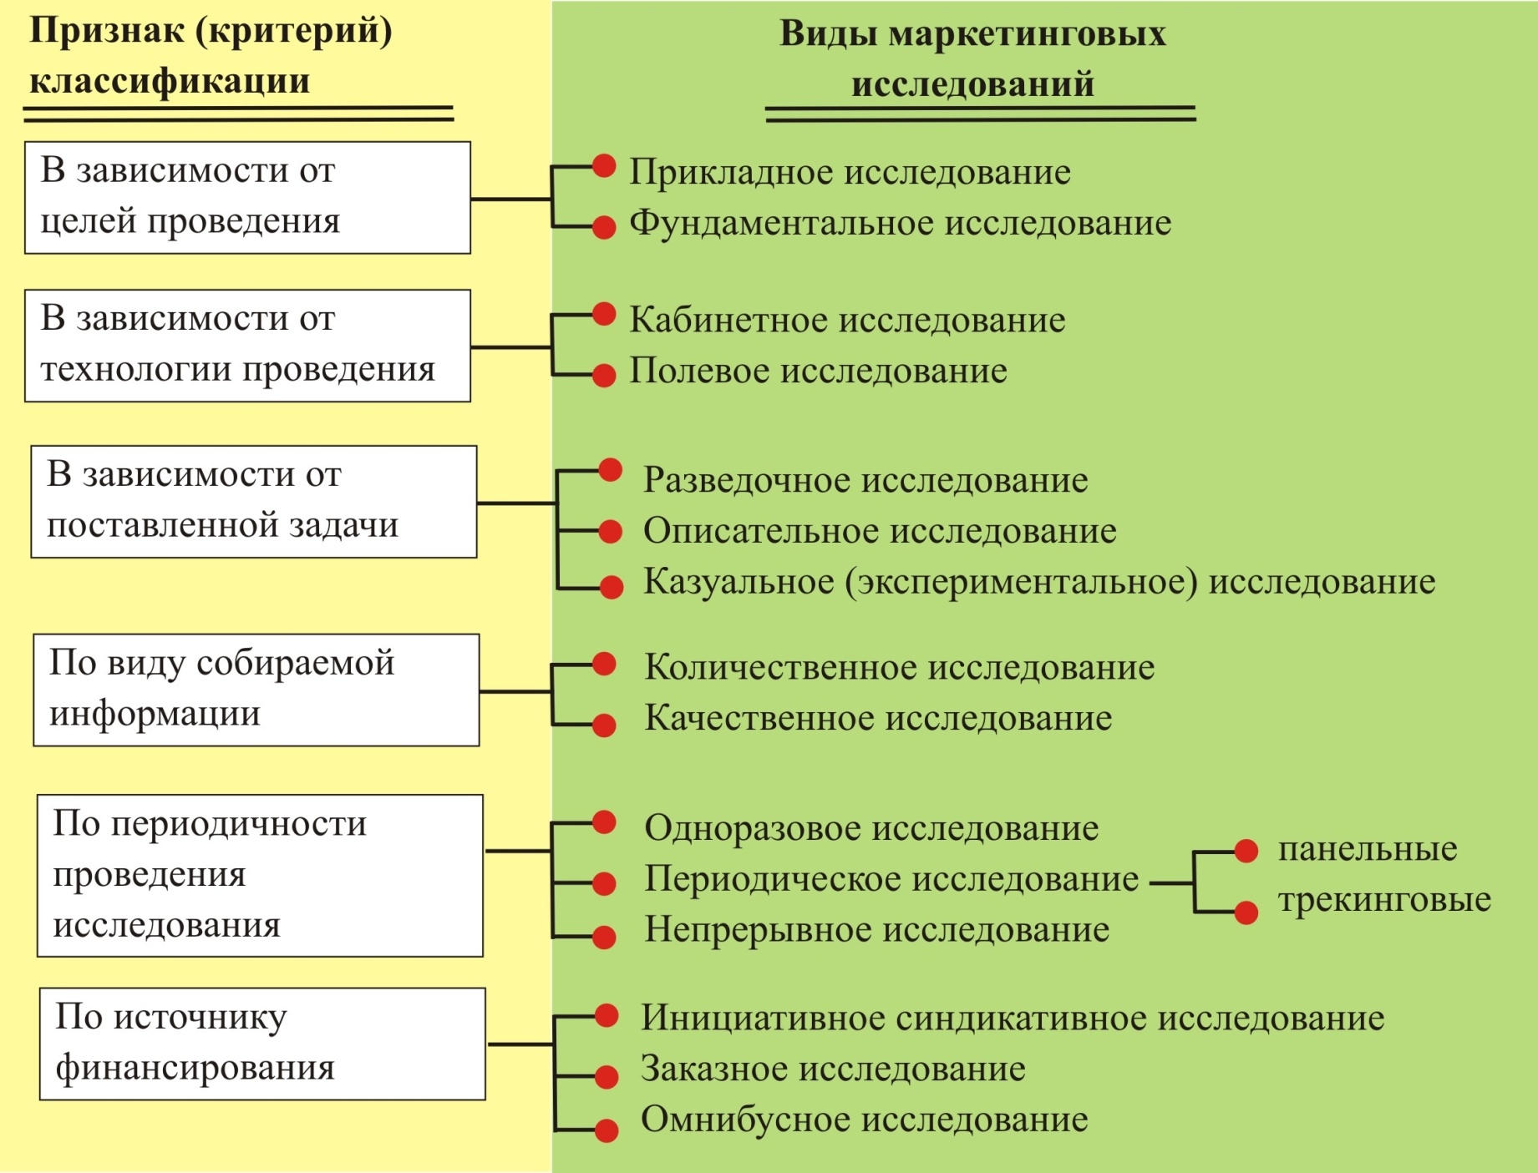
КЛАССИФИКАЦИИ МАРКЕТИНГОВЫХ ИССЛЕДОВАНИЙ

Slide 5
В ЗАВИСИМОСТИ ОТ ЦЕЛЕЙ ПРОВЕДЕНИЯ
В зависимости от целей проведения выделяют прикладные и фундаментальные исследования.
Прикладное исследование нацелено на решение конкретной практической проблемы.
Фундаментальное исследование нацелено на расширение общего знания, а не на решение конкретной проблемы.
В большинстве случаев, маркетинговые исследования являются разновидностью прикладных научных исследований, ориентированных на получение результата, который можно использовать на практике.
В качестве фундаментальных маркетинговых исследований можно указать исследования, целями которых является изучение:
основных рыночных закономерностей;
тенденции развития экономики отраслевых и товарных рынков;
состояние домохозяйств.

Slide 6
В ЗАВИСИМОСТИ ОТ ТЕХНОЛОГИИ ПРОВЕДЕНИЯ
В зависимости от технологии проведения выделяют две группы маркетинговых исследований кабинетные и полевые.
Кабинетные исследования направлены на сбор и анализ вторичных данных, т.е существующая информации, полученной ранее из внутренних и внешних источников (характеризуется временным лагом или запаздыванием).
Полевые исследования направлены на сбор и анализ первичных данных, т.е. информации, полученной непосредственно в процессе исследований для решения поставленной задачи.
Например, стандартный набор источников информации для кабинетного исследования выглядит следующим образом: федеральные, муниципальные законы и подзаконные акты; данные государственной статистики (Госкомстат) и региональной статистики (Примстат); данные переписи населения; данные торговых ассоциаций, торговых палат, отраслевых союзов; отчеты конкурентов, поставщиков; публикации в СМИ (общетематические и отраслевые); данные, полученные от экспертов в ходе неформальных контактов; внутрифирменный документы и отчеты.
В качестве примера можно привести предложение на проведение заказных кабинетных исследований от Агентства OMG (Агентство маркетинговых решение , Екатеринбург). Кабинетными исследованиями являются готовые обзоры рынков от BusinesStat.
6
6

Slide 7
В ЗАВИСИМОСТИ ОТ ПОСТАВЛЕННОЙ ЗАДАЧИ
В зависимости от поставленной задачи выделяют разведочные, описательные и казуальные исследования.
Разведочные исследования предполагают сбор предварительной информации с целью уточнения маркетинговой проблемы и формирования гипотез. Чаще используются качественные методы сбора данных (глубинное интервью, метод фокус-групп, проекционные методики) и большую роль играет вторичная информация (методы анализ вторичных данных, анализ конкретных ситуаций, изучение опыта других предприятий).
Описательное исследование направлено на описание маркетинговых проблем, ситуаций, рынков, отношения потребителей к продукции данного предприятия.
Казуальные (экспериментальные) исследования – это маркетинговые исследования, которые проводятся для проверки гипотез относительно причинно-следственных связей.

Slide 8
В ЗАВИСИМОСТИ ОТ ПОСТАВЛЕННОЙ ЗАДАЧИ
РЕКОМЕНДАЦИИ ДЛЯ ВЫБОРА ВИДА ИССЛЕДОВАТЕЛЬСКОГО ПРОЕКТА
если исследователь мало знает о проблеме и не может ее структурировать, то лучше начать с поискового исследования, которое позволит прояснить проблему, определить направления действий, разработать гипотезы, разделить переменные на зависимые и независимые;
очень часто поисковое исследование является первым этапом процесса исследований, а итоговое исследование является логическим его завершением;
каждый исследовательский проект не обязательно начинают с поискового исследования, ведь если маркетолог знаком с проблемой и может разработать подходы к ее решению, то исследовательский процесс может начинаться с описательного (дескриптивного) или причинно-следственного (каузального) исследования;
иногда поисковое исследование может проводиться после описательного или каузального исследования, как правило, это происходит тогда, когда маркетолог не может интерпретировать результаты итогового исследования.

Slide 9
ПО ВИДУ СОБИРАЕМОЙ ИНФОРМАЦИИ
По виду собираемой информации выделяют количественные и качественные исследования.
Количественные исследования предполагают, что четко определен формат собираемых данных и источники их получения, обработка собираемых данных осуществляется с помощью упорядоченных процедур, в основном количественных по своей природе
Качественные исследования включают сбор, анализ и интерпретацию данных путем наблюдения за тем, что люди делают и говорят. При их проведении исследователи работают с небольшими по объему выборками, но какое-либо явление изучается вглубь. Это неструктурированные, поисковые исследования, в которых используются для интерпретации полученных данных не цифры, а слова (фокус-группы, глубинные интервью, проекционные методы).

Slide 10
ПО ПЕРИОДИЧНОСТИ ПРОВЕДЕНИЯ
По периодичности проведения выделяют одноразовые, периодические и непрерывные исследования.
Одноразовые исследования нацелены на решение определенной проблемы.
Периодические исследования повторяются через определенный промежуток времени (панельные исследования, которые проводятся с группой одних и тех же респондентов, и трекинговые исследования, которые охватывают каждый раз новую группу респондентов).
Непрерывные исследования проводятся постоянно.

Slide 11
ПО ИСТОЧНИКУ ФИНАНСИРОВАНИЯ
По источнику финансирования выделяют инициативные синдикативные, заказные и омнибусные исследования.
Инициативное синдикативное исследование выполняется исследовательской компанией за свой счет в расчете на то, что найдутся покупатели на результаты этих исследований. Например, синдикативное исследование конкретного рынка по инициативе исследовательской компании в интересах множества компаний-клиентов. Результаты принадлежат исследовательской компании и свободны для публикаций.
Заказное исследование оплачивается обычно одним заказчиком или группой заказчиков (инициатором может выступать отраслевая ассоциация или исследовательская компания, предлагающая постоянным клиентам объединиться ради взаимовыгодной экономии средств).
Омнибусное исследование - исследование, регулярно проводящееся маркетинговыми агентствами. Это исследование спонсируется несколькими заказчиками, каждый из которых включает в анкету блок вопросов на интересующую его тематику Это количественное исследование в форме опроса, в котором могут принять участие несколько различных заинтересованных заказчиков, оплатив включение только тех вопросов, которые представляют непосредственный интерес именно для них. При этом, параметры исследования (сроки проведения исследования, генеральная совокупность, объем и процедура проведения выборки) определяются исследовательской компанией самостоятельно. Соответственно, результаты исследования принадлежат заказчикам (каждому заказчику принадлежит его часть).

Slide 12
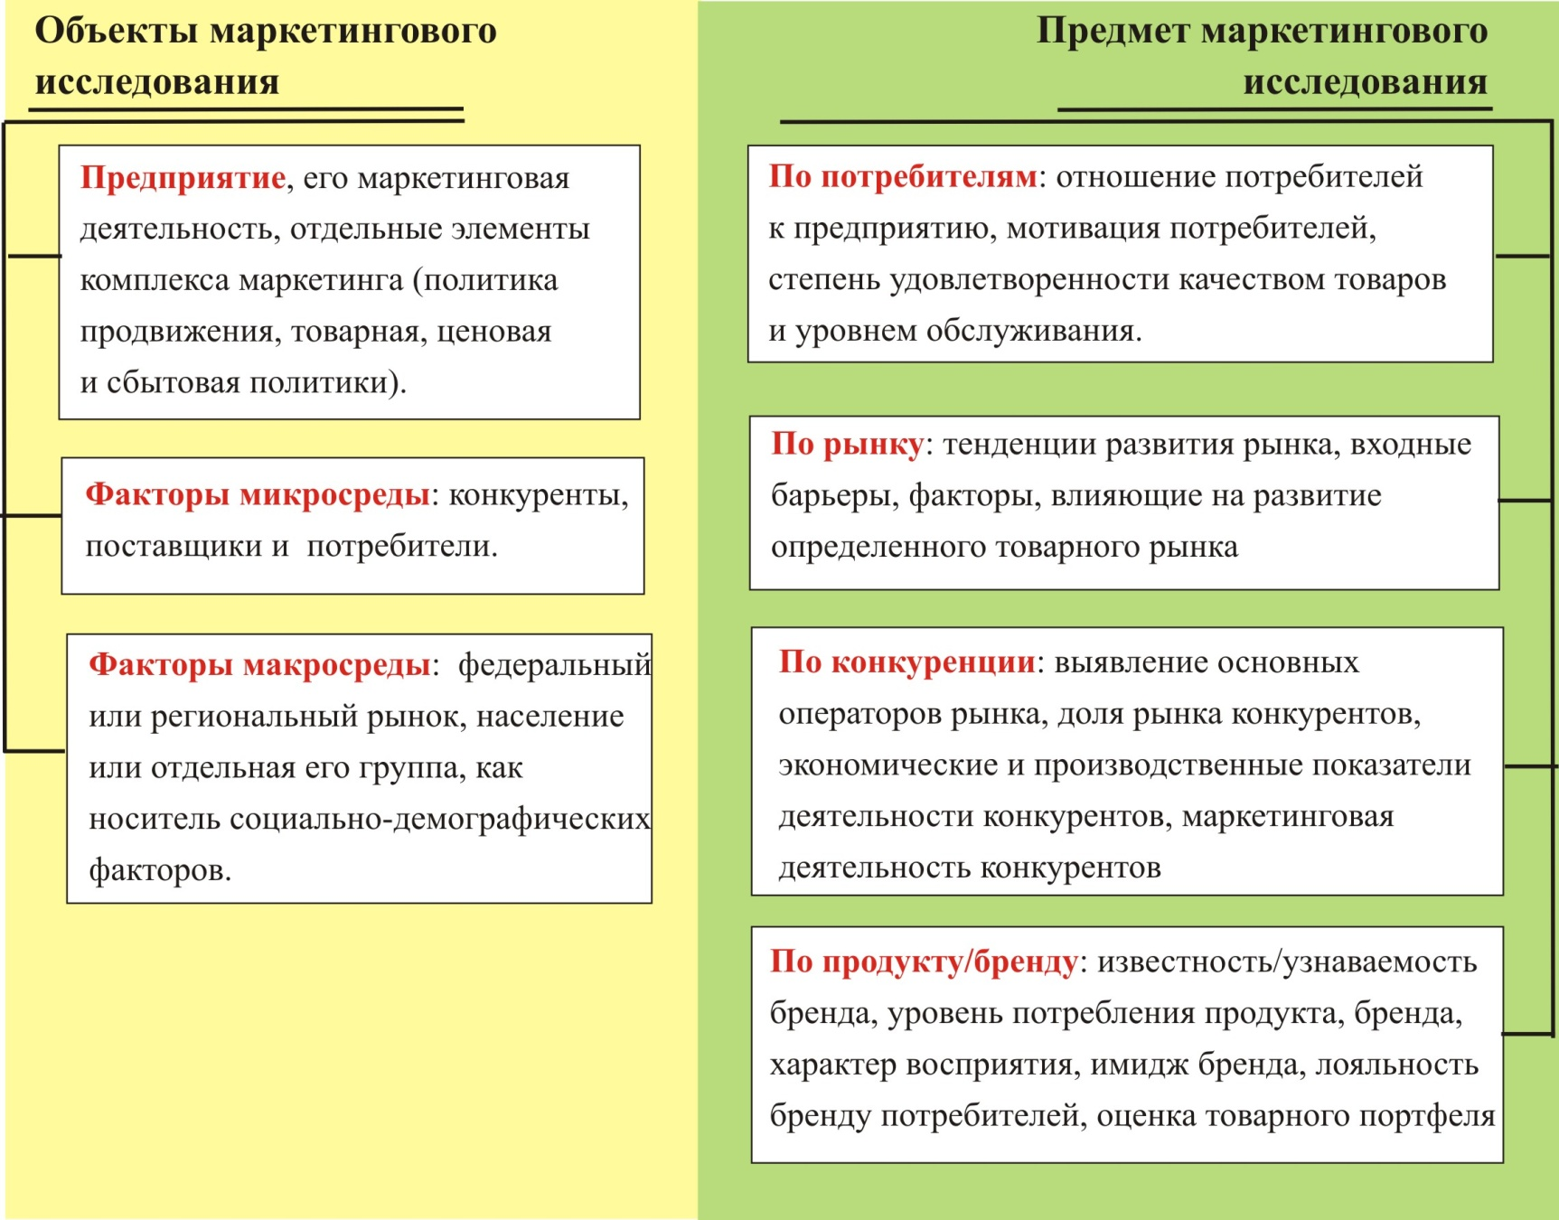
В ЗАВИСИМОСТИ ОТ ОБЪЕКТА И ПРЕДМЕТА ИССЛЕДОВАНИЯ

Slide 13
Выводы по теме
Большое количество направлений маркетинговых исследований и видов исследовательских проектов определяется многогранностью маркетинга.
Знание классификаций маркетинговых исследований и умение идентифицировать принадлежность исследовательского проекта (предлагаемого исследовательской компанией) в существующих классификациях необходима, в первую очередь, для правильного определения требуемого маркетингового исследования.
Развитие методов и технологий сбора данных продолжает стремительно развиваться, что определяется растущим спросом на исследовательские услуги со стороны заказчиков, продиктованным сложными экономическими и конкурентными условиями.

Slide 14
ВОПРОСЫ ДЛЯ САМОПРОВЕРКИ
Перечислите существующие классификации маркетинговых исследований?
Среди маркетинговых исследований доминируют прикладные исследования. Но приведите примеры фундаментальных маркетинговых исследований.
Чем заказные исследования отличаются от синдикативных и омнибусных?
Каковы технологии непрерывных исследований? Приведите примеры.
Панельные и трекинговые исследования являются периодическими. В чем заключается их различие?
В чем заключаются основные отличия количественных и качественных исследований? Перечислите несколько отличий.
Если проблема компании известна, то какой вид исследовательского проекта следует выбрать для ее описания?

